Slide 1


Reporte Sectorial
Inflación
Indicadores de Coyuntura y su afectación a la industria y hogares
Febrero 2024
Oficina General de Evaluación de Impacto y Estudios Económicos
Oficina de Estudios Económicos
Lima, Marzo 2024

Slide 2
Resumen Ejecutivo
En febrero de 2024:
La tasa de inflación mensual en Lima Metropolitana fue de 0.56%, siendo superior a lo registrado el mes anterior (0.02%). Este cambio marca el fin de una tendencia bajista que se había mantenido por casi un año, con una tasa interanual de 3.29%, superando el rango objetivo del Banco Central de Reserva del Perú (BCRP), establecido entre 1% y 3%
El incremento se atribuye principalmente a la división de alimentos y bebidas no alcohólicas, afectada por una ola de calor que impactó la producción de alimentos clave como pollo y huevos. Simultáneamente, se observó un aumento en la división de Alojamiento, Agua, Electricidad, Gas y otros Combustibles, impulsado por el alza en las tarifas de agua potable y arbitrios municipales.
Específicamente, los precios de pescados y mariscos experimentaron un aumento significativo, en los productos como jurel (+25.9%), merluza (+23.7%) y caballa (+102%), debido a la reducción de su disponibilidad en los mercados. En términos anuales, se observó un incremento del 6.9%, contrastando con el -4.0% registrado en enero, tras siete meses de resultados negativos.
Por otro lado, hubo cierta estabilización en los precios internacionales de fertilizantes y las importaciones peruanas de urea mostraron un crecimiento significativo, casi del 200%, en febrero de 2024, teniendo a Rusia como el principal proveedor.

Slide 3
Inflación
Desempeño e incidencia en la industria y hogares

Slide 4
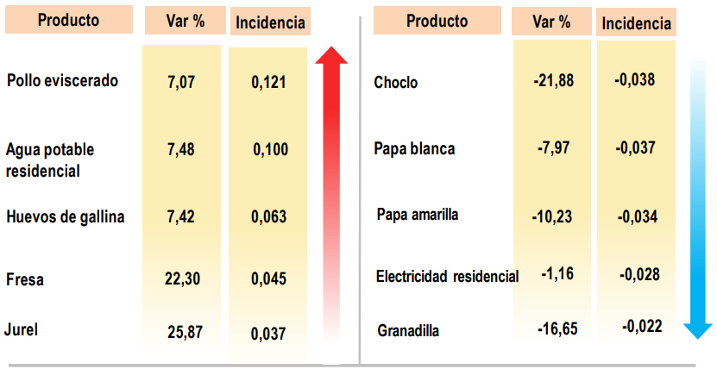
Inflación en Lima Metropolitana: Febrero 2024
La inflación mensual en Lima Metropolitana fue de 0.56%, con ello la tasa interanual asciende a 3.29%, superando ligeramente el 3.02% observado en enero. Este resultado marca el fin de la tendencia decreciente de casi un año, además, responde, en gran medida, a las variaciones en el precio del pollo y huevos, junto con las tarifas de agua. En contraste, la variación de otros productos tales como: el choclo, la papa y la granadilla, ayudó a mitigar parcialmente las presiones inflacionarias.
Inflación mensual de Lima Metropolitana, 2022 – 2024
Variación % de precios con mayor incidencia en la inflación de Lima
Metropolitana: Febrero 2024
Inflación % Anual: +3.29
Fuente: INEI Elaboración: PRODUCE (OEE)

Slide 5
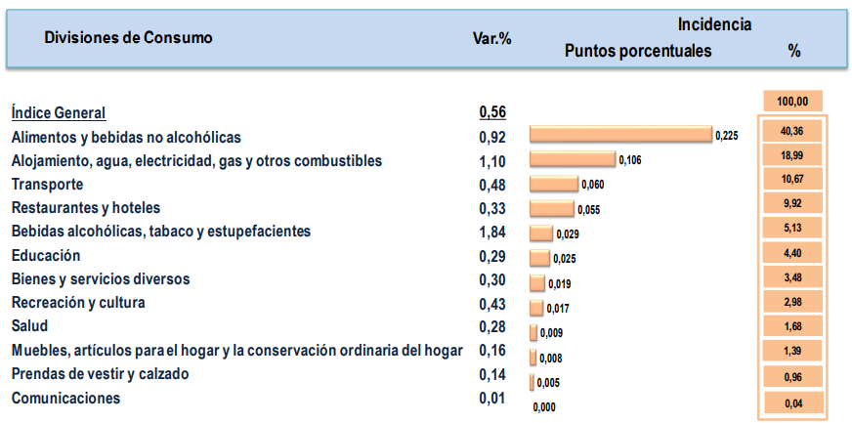
Inflación según divisiones de consumo: Febrero 2024
El aumento en la inflación mensual se atribuye principalmente a la división de Alimentos y Bebidas No Alcohólicas, impactada por una ola de calor que afectó la producción de ciertos alimentos. Paralelamente, se observó un incremento en la división de Alojamiento, Agua, Electricidad, Gas y Otros Combustibles, debido a mayores tarifas de agua y arbitrios.
Incidencia en el IPC de Lima Metropolitana, según Divisiones de Consumo
Febrero 2024
Fuente: INEI Elaboración: PRODUCE (OEE)

Slide 6
Factores que inciden en la Inflación: Precio de materias primas
En febrero de 2024, el precio del petróleo mostró una tendencia al alza, mientras que se mantuvieron las presiones a la baja sobre los precios de otras materias primas, como el maíz, el trigo y la soya.
Precio del petróleo
(US$/bar)
Precio del trigo
(US$/tm)
Precio del maíz
(US$/tm)
Precio del aceite de soya
(US$/tm)
Precio de la soya
(US$/tm)
Los precios de las materias primas impactan en la inflación local a través de los costos de producción de alimentos básicos. Por ejemplo, la carne de pollo, cuyos principales insumos son el maíz y la torta de soya, y el aceite vegetal, donde el insumo principal es el aceite de soya, son directamente afectados por estos cambios.
Nota: Cifras preliminares al 20 de febrero
Fuente: BCRP Elaboración: PRODUCE (OEE)

Slide 7


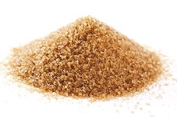
Incidencia de la inflación en la industria
Trigo (Precio internacional)
- 2.1%¹ (feb-24¹)
El precio mantiene tendencia bajista, lo cual beneficiaría a la industria de panadería y molinería, como principales demandantes de trigo. Dicho grano constituye, en promedio, el 53% del total de los costos de producción y representa el 84% de la oferta nacional.
Maíz (Precio internacional)
- 7.8%¹ (feb-24¹)
Descenso que beneficiaria a la industria avícola, donde la oferta total de maíz, el 68% es abastecida al mercado local por las importaciones. El maíz constituye, en promedio, el 40% del total de los costos de producción de la industria de alimentos balanceados.
Azúcar (Precio nacional - IPC)
- 0.2%² (feb-24²)
Este descenso incidiría positivamente en la industria de bebidas no alcohólicas (gaseosas), ya que el 37.2% de la oferta de azúcar es utilizado por esta industria. De la oferta total de azúcar, el 83.4% es producción nacional. El azúcar constituye, en promedio, el 10% del total de los costos de producción.
1/ Variación acumulada de la cotización internacional feb-24 / dic-23.
2/ Variación mensual del precio de azúcar rubia a nivel nacional.
Nota: (*) Cifras preliminares al 20 de febrero
Fuente: BCRP Elaboración: PRODUCE (OEE)

Slide 8
Incidencia en el consumo de los hogares
Variación del consumo de los hogares por incremento del precio de los productos, por segmento económico.
Productos | IPC Var. % | Caída de consumo (%)
Pan | 0.58% | -0.4%
Leche | 3.20% | -4.3%
Huevo | 12.80% | -12.5%
Gas doméstico | 1.50% | -1.46%
Estos cálculos describen el impacto estimado en el consumo de algunos productos específicos ante un aumento en sus precios debido al alza en los insumos.
  Se estima que un aumento del 0.58% en el precio del pan, un 3.20% en el precio de la leche, un 12.80% en el precio del huevo y un 1.50% en el precio del gas, disminuiría el consumo de estos productos en -0.4%, -4.3%, -12.5% y 1.46%, respectivamente.
  Los segmentos económicos más afectados serían el D y E ante el incremento del precio del pan, leche y gas, mientras que ante el aumento del precio del huevo, los segmentos más afectados serían el B y C, seguidos del segmento D y E.
Fuente: INEI Elaboración: PRODUCE (OEE)

Slide 9
Incidencia de la inflación en el Sector Pesca
En febrero de 2024, el Índice de Precios al Consumidor (IPC) de Lima Metropolitana para pescados y mariscos registró una tasa de 5.7%. Esta variación se debió principalmente al alza de precios en especies como el jurel (+25.9%), la merluza (+23.7%) y la caballa (+10.2%), asociado al menor ingreso de estas especies a los mercados de la capital. A nivel anual, se observó un incremento del 6.9%, contrastando con el -4.0% registrado en enero, tras siete meses de resultados negativos.
Inflación mensual de Pescados y Mariscos de Lima Metropolitana, 2022 - 2024
Inflación mensual y anual de Pescados y Mariscos de Lima Metropolitana, según principales rubros 2022 - 2024
Variación % Anual: +6.9
FEBRERO 2024
Var. % Mensual
FEB 2024/2023
Var. % Interanual
6.9
11.7
-6.5
0.1
Fuente: INEI Elaboración: PRODUCE (OEE)

Slide 10
Alza de precios de Fertilizantes
Precios, proveedores e importaciones

Slide 11
Precios de los fertilizantes: Nacional e internacional
Desde 2020, los precios de los fertilizantes han mostrado un aumento constante, estabilizándose a mediados de 2022, acercándose a los niveles anteriores.
Precio internacional y local de la urea
Soles / tm
USD / tm
En diciembre, el precio minorista de la urea en Perú, el fertilizante más utilizado, subió a 2,638 soles por TM, comparado con los 2,608 soles por TM registrado en noviembre de 2023.
Un aumento en los precios de los fertilizantes impactaría negativamente en los costos de producción de los agricultores, quienes podrían verse forzados a trasladar parte de estos costos a los consumidores finales.
Fuente: Banco Mundial y MIDAGRI Elaboración: PRODUCE (OEE)

Slide 12
Importación de fertilizantes: Principales productos
En febrero 2024, el volumen de importación de urea creció casi 200% en comparación con el promedio de 2016-2023
Importación de Fertilizantes Químicos por Producto
Producto (en miles de TM) | 2016 | 2017 | 2018 | 2019 | 2020 | 2021 | 2022 | 2023 |  | Febrero |  |  | Var % (b) / (a)
 |  |  |  |  |  |  |  |  |  | Prom. 2016-2023 (a) | 2024 (b)
Nitrogenados
Urea | 358 | 414 | 257 | 399 | 374 | 325 | 331 | 256 |  | 42 | 124 |  | 192.8
Nitrato de amonio | 128 | 153 | 171 | 169 | 127 | 312 | 134 | 58 |  | 15 | 50 |  | 222.8
Sulfato de amonio | 227 | 235 | 197 | 264 | 251 | 257 | 316 | 294 |  | 40 | 96 |  | 140.4
Otros
Cloruro de potasio | 80 | 130 | 128 | 85 | 144 | 85 | 66 | 106 |  | 15 | 16 |  | 3.1
Fosfato diamónico | 189 | 217 | 163 | 190 | 248 | 127 | 95 | 131 |  | 11 | 47 |  | 347.2
Sulfato de potasio | 46 | 62 | 69 | 76 | 85 | 78 | 83 | 40 |  | 11 | 17 |  | 52.9
Superfosfatos | 4 | 5 | 3 | 3 | 9 | 0 | 0 | 0 |  | 0 | 0 |  | -100.0
Sulfato de magnesio y potasio | 16 | 44 | 0 | 15 | 29 | 22 | 8 | 29 |  | 1 | 0 |  | -95.6
Total general | 1,048 | 1,261 | 988 | 1,203 | 1,267 | 1,207 | 1,032 | 913 |  | 136 | 350 |  | 157.0
Nota: el contenido de Nitrógeno (N) en los fertilizantes nitrogenados es de 46%, 34% y 21% en la urea, el nitrato de amonio y el sulfato de amonio, respectivamente.
Impacto en la producción: incidencia sobre arroz, papa, cebolla, tomate, arveja, zanahoria, haba, caña de azúcar y limón.
El impacto principalmente en cultivos que se cosechan en el primer semestre.
Fuente: SUNAT-ADUANAS y MIDAGRI Elaboración: PRODUCE (OEE)

Slide 13
Importación de fertilizantes: Proveedores
En febrero 2024, Estados Unidos y Rusia se mantienen como proveedores claves de fertilizantes para Perú con una participación conjunta cerca del 50%.
Importación de Fertilizantes Químicos por país y producto¹
(Millones de US$ FOB)
En particular, Rusia es el principal proveedor de urea, cubriendo casi el 60% de las importaciones de este fertilizante esencial.
En años anteriores, la combinación de precios más altos y menor disponibilidad de fertilizantes como la urea, provocó una disminución en su uso en algunas regiones del país, donde se optó por reemplazarla con otros tipos de fertilizantes
1/ Considera: Urea, Nitrato de amonio, Fosfato diamónico, Sulfato de amonio, Sulfato de potasio, Cloruro de potasio, Sulfato de magnesio y potasio y Superfosfatos
**La participación del país es respecto al total general importado en febrero-febrero 2022 y la participación del producto corresponde al total importado en dicho producto en el mismo periodo.
***La participación del país es respecto al total general importado en febrero 2024 y la participación del producto corresponde al total importado en dicho producto en el mismo periodo.
Fuente: SUNAT-ADUANAS y MIDAGRI Elaboración: PRODUCE (OEE)

